Slide 1
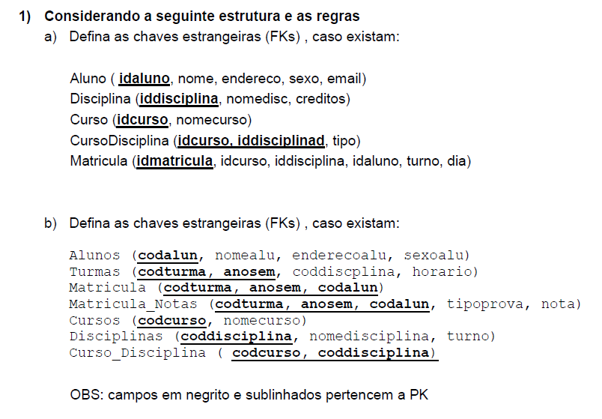
Primary Key
XXXX | XXXX | XXXX
 |  | FK = XXXXX
Nome da Tabela
Foreign Key
Tabela onde a FK é PK

Slide 2
Aluno | Idaluno | Nome | Endereco | Sexo | email
Disciplina | Iddisciplina | Nomedisc | Creditos
 | FK = CursoDisciplina
Curso | Idcurso | Nomecurso
 | FK = CursoDisciplina
CursoDisciplina | Idcurso | Iddisciplina | tipo
 | FK = Curso | FK = Disciplina
Matricula | Idmatricula | Idcurso | Iddisciplina | Idaluno | turno | dia
 |  | FK = Curso FK = CursoDisciplina | FK = Disciplina FK = CursoDisciplina | FK = Aluno
A

Slide 3
Alunos | Codalun | Nomealu | Enderecoalu | Sexoalu
 | FK = Matricula FK = Matriculas_Notas
Turmas | Codturma | Anosem | Coddisciplina | Horario
 | FK = Matricula FK = Matricula_Notas | FK = Matricula FK = Matriculas_Notas | FK = Disciplinas FK = Curso_disciplina
Matricula | Codturma | Anosem | codalun
 | FK = Turmas FK = Matricula_Notas | FK = Turmas FK = Matriculas_Notas | FK = Alunos FK = Matriculas_Notas
Matricula_Notas | Codturma | Anosem | Codalun | Tipoprova | Nota
 | FK = Turmas Fk = Matricula | FK = Turmas FK = Matricula | FK = Alunos Fk = Matricula
Cursos | Codcurso | Nomecurso
 | FK = Curso_disciplina
Disciplinas | Coddisciplina | Nomedisciplina | Turno
 | FK = Curso_disciplina FK = Turmas
Curso_disciplina | Codcurso | Coddisciplina
 | FK = Cursos | FK = Disciplinas FK = Turmas
B

